Slide 1
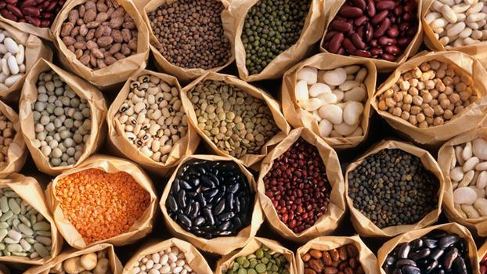
Biblioteca Nacional Mariano Moreno VII Encuentro Nacional de Catalogadores «Actualidad y perspectivas de los servicios técnicos en Argentina» 4 de octubre de 2019
Facultad Latinoamericana de Ciencias Sociales.
Sede Argentina.
Biblioteca
Dilemas de formatos y normas para catalogar semillas agroecológicas
María Cecilia Corda y Samanta V. Tello

Slide 2
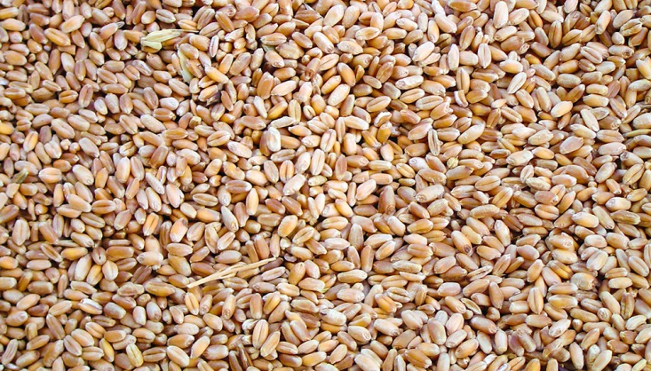
Dilemas de formatos y normas para catalogar semillas agroecológicas
Proyecto Biblioteca de Semillas
Surgió con la idea de conformar una colección de semillas agroecológicas; materiales impresos sobre huerta;
libros electrónicos y recursos audiovisuales disponibles en la Web.
Ahora se pueden buscar en nuestro catálogo:
libros, informes de investigación, tesis de maestrías y doctorado,
trabajos finales, cd's, dvd's, publicaciones periódicas… y
semillas agroecológicas

Slide 3
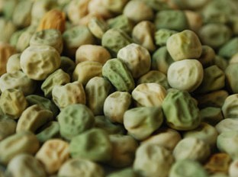
Dilemas de formatos y normas para catalogar semillas agroecológicas
Objetivos:
Apoyar mediante la preservación de semillas agroecológicas las iniciativas de soberanía alimentaria.
Concientizar sobre la importancia de la conservación de semillas libres.
Apoyar la agricultura urbana y/o comunitaria y/o familiar.
Fomentar la cultura del compartir y de la cooperación.

Slide 4
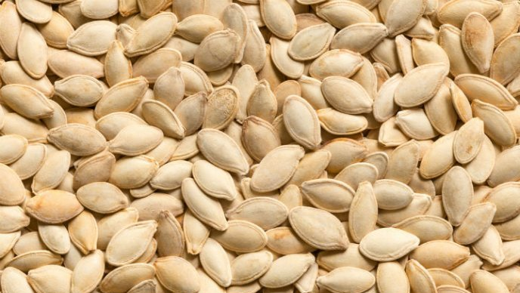
Dilemas de formatos y normas para catalogar semillas agroecológicas
Conceptos que enmarcan esta iniciativa:
Soberanía alimentaria:
«enfatiza el acceso de los agricultores a la tierra, las semillas y el agua, se enfoca en la autonomía local, los mercados y ciclos de consumo y de producción locales, la soberanía energética y tecnológica, y las redes de campesino a campesino» (Altieri, 2010).
Seguridad alimentaria:
garantizar el acceso físico y económico a suficientes alimentos inocuos y nutritivos para satisfacer las necesidades alimenticias de la población.

Slide 5
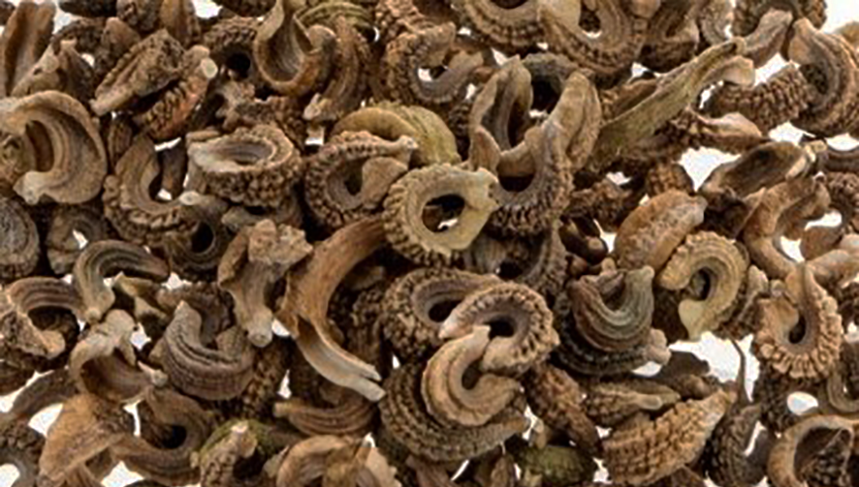
Dilemas de formatos y normas para catalogar semillas agroecológicas
La soberanía alimentaria pone el énfasis en la producción, la distribución y el consumo adecuados desde el punto de vista ecológico, en la justicia social y económica, y en los sistemas locales de alimentos como vías para luchar contra el hambre y la pobreza y garantizar la seguridad alimentaria sostenible para todas las personas.

Slide 6
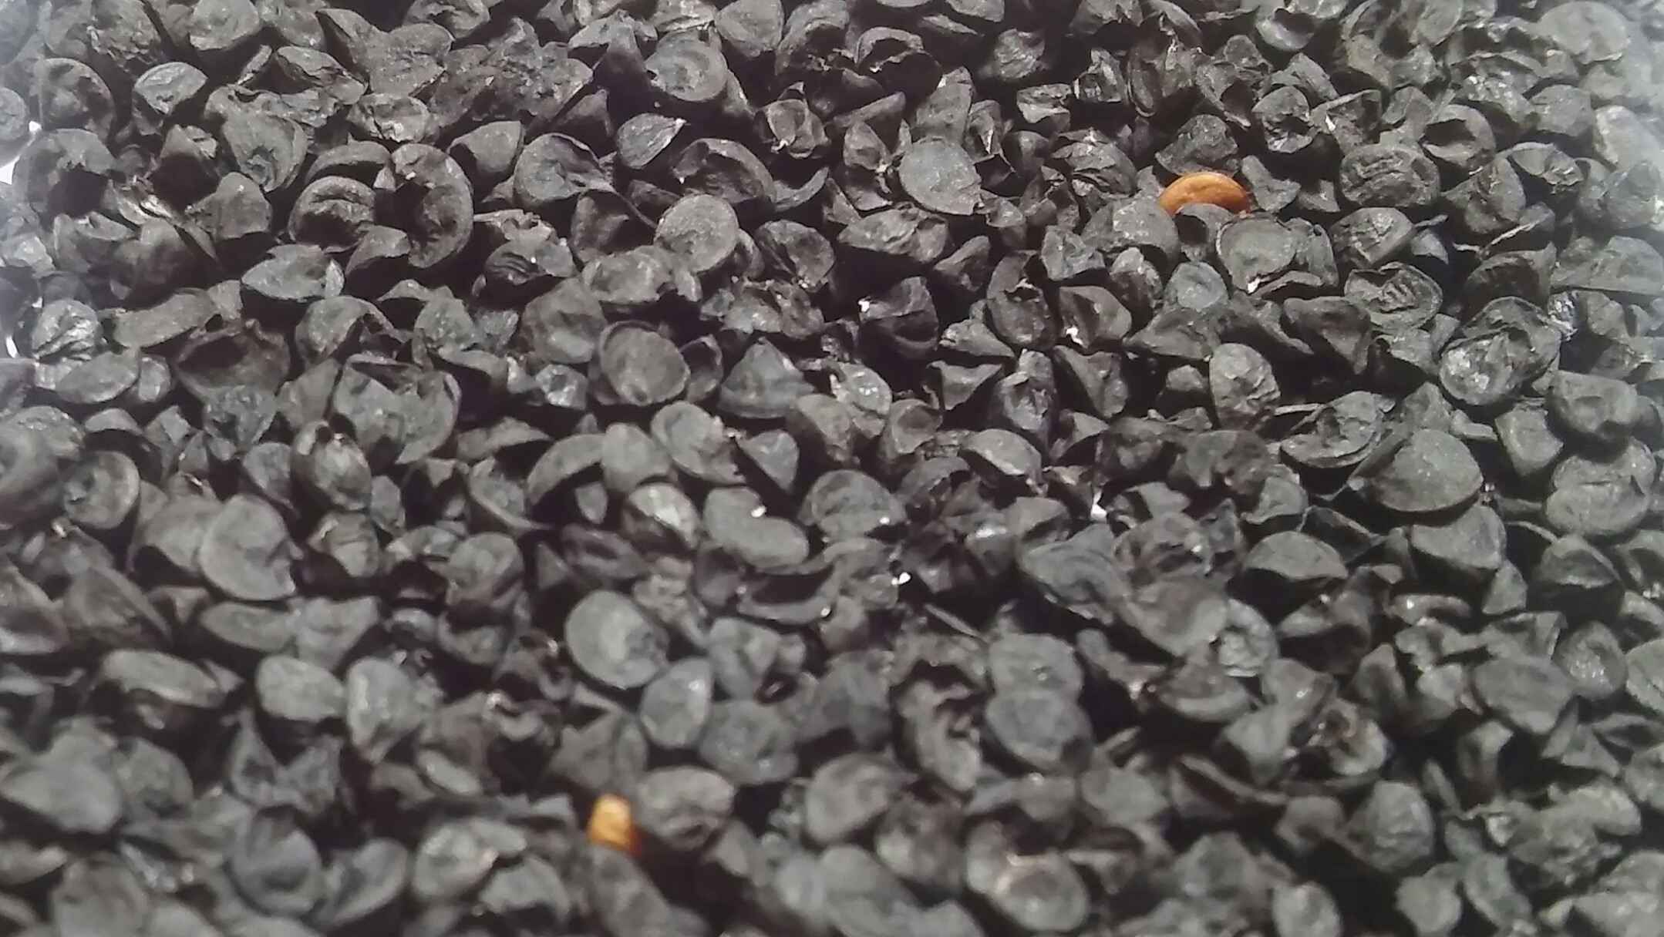
Dilemas de formatos y normas para catalogar semillas agroecológicas
Conceptualizando desde la bibliotecología…
Las semillas pueden considerarse un recurso de información universal, parte del patrimonio natural de la humanidad, el insumo agrícola fundamental, la síntesis del pasado y la promesa de cosechas futuras.
Una biblioteca de semillas es una colección de semillas debidamente seleccionadas, catalogadas, clasificadas, almacenadas bajo condiciones de preservación de sus componentes, y puestas a disposición de la comunidad para préstamo y circulación.

Slide 7
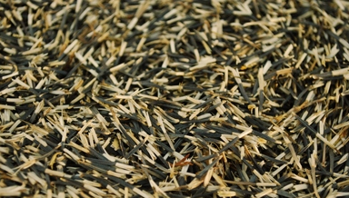
Dilemas de formatos y normas para catalogar semillas agroecológicas
Antecedentes
Brasil
Uruguay
Estados Unidos
España
Argentina
Canadá

Slide 8
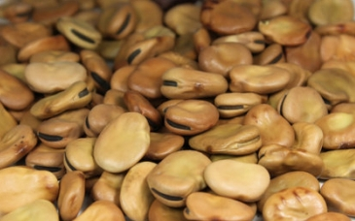
Dilemas de formatos y normas para catalogar semillas agroecológicas
¿Para qué catalogar las semillas?
Darle visibilidad al proyecto en el catálogo en línea.
Identificarlas con claridad.
Diferenciar la idea de biblioteca de la de banco de semillas.
Compartir la información y los datos recolectados de las mismas.
Aportar saberes desde la disciplina bibliotecaria.
PASOS SEGUIDOS…

Slide 9
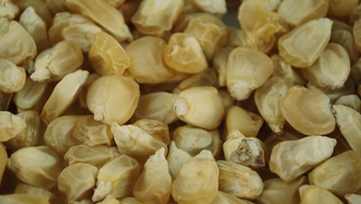
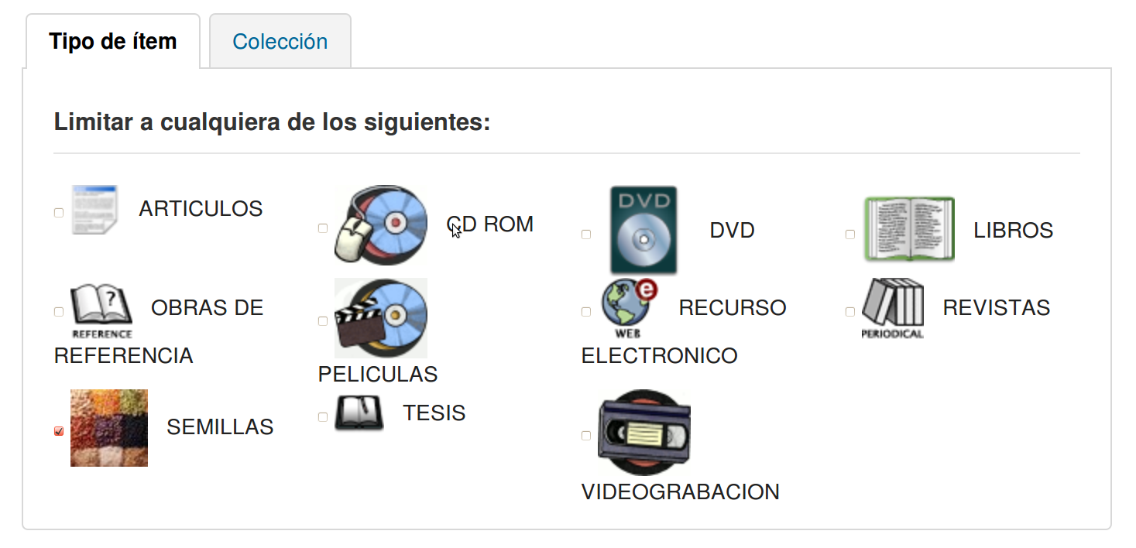
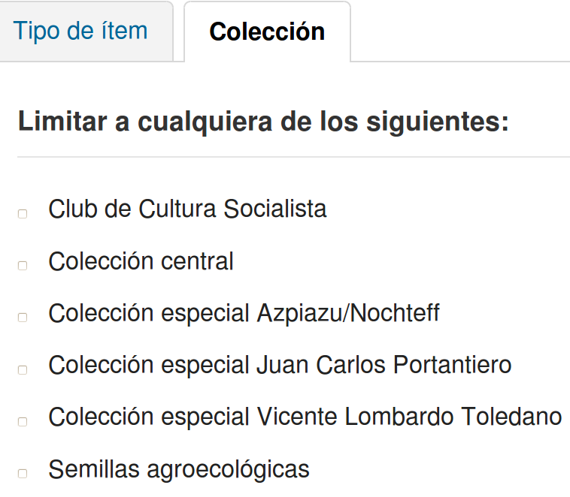
Dilemas de formatos y normas para catalogar semillas agroecológicas
Definición de datos locales del Koha:
Creación del tipo de ítem y de la colección «SEMILLAS»

Slide 10
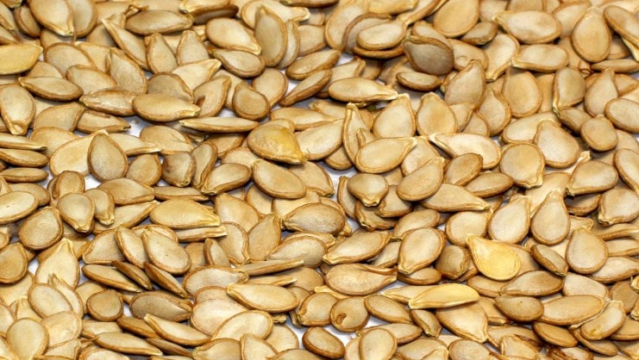
Dilemas de formatos y normas para catalogar semillas agroecológicas
Datos codificados:
Cabecera:
Tipo de registro: r (artefacto tridimensional u objeto natural).
Nivel bibliográfico: c (colección).
008:
Tipo de material: VM (materiales visuales)
Tipo de fecha, estado de publicación: b (fecha no provista, fecha vinculada).
Fecha 1: año de catalogación si no se puede obtener el año de cosecha o envasado de las semillas.
Forma del ítem: # (ninguno de los siguientes).

Slide 11
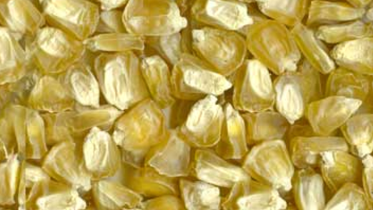
Dilemas de formatos y normas para catalogar semillas agroecológicas
Título propiamente dicho:
Nombre simple y en singular de la semilla, especificando la especie separada de una coma.
245 1 0 $a Tomate, variedad platense
Variante del título:
El nombre científico y la familia de la semilla descripta.
246 1 3 $a Solanum lycopersicum, familia solanáceas

Slide 12
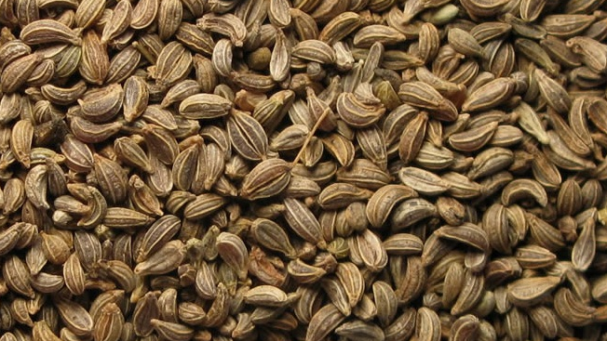
Dilemas de formatos y normas para catalogar semillas agroecológicas
Designación general del material:
El término aplicable provisto en las listas de AACR2 y RDA es «objeto», pero se usó el término «Semilla» ya que es un objeto universal, único y a la vez genérico que puede ser de diferentes especies y tener indefinidas formas.
245 1 0 $a Tomate, variedad platense $h Semilla

Slide 13
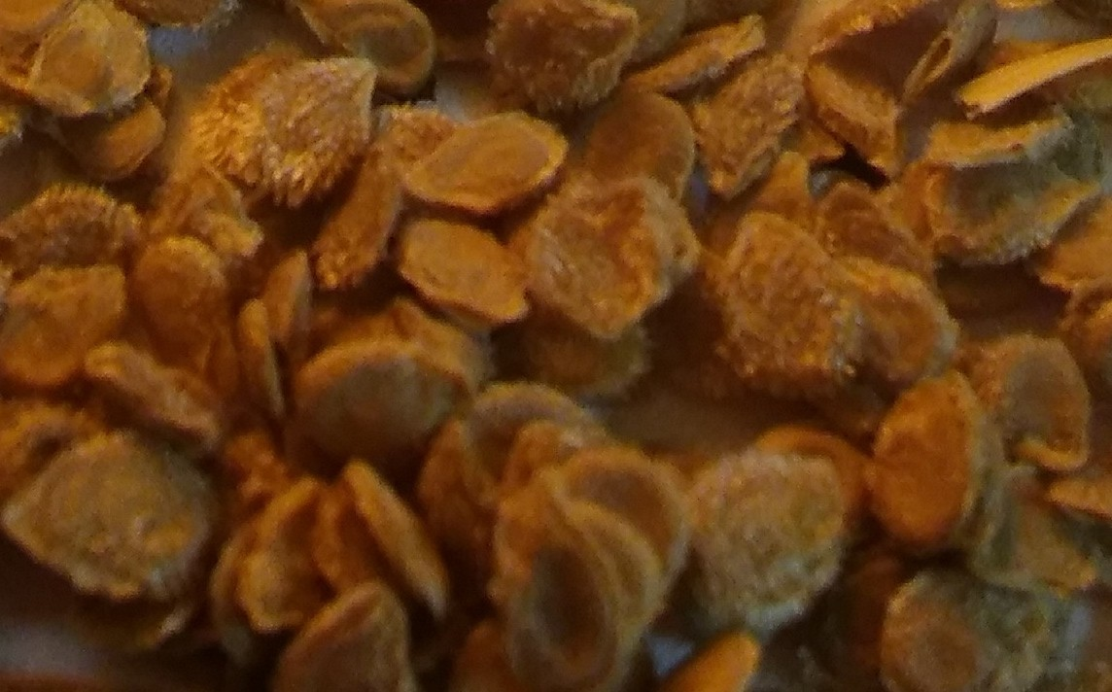
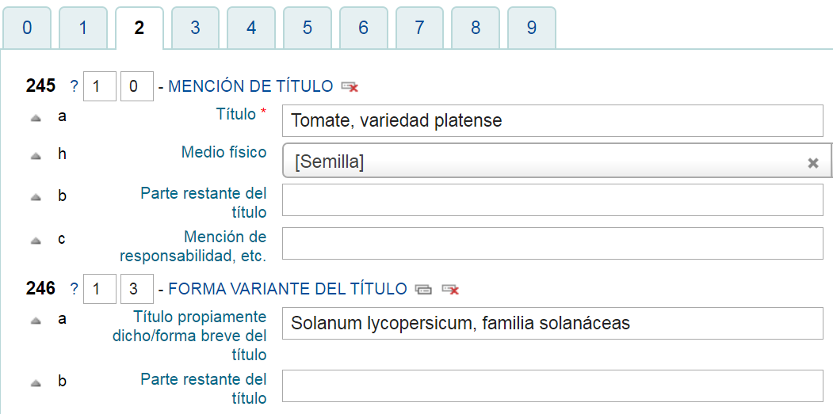
Dilemas de formatos y normas para catalogar semillas agroecológicas

Slide 14
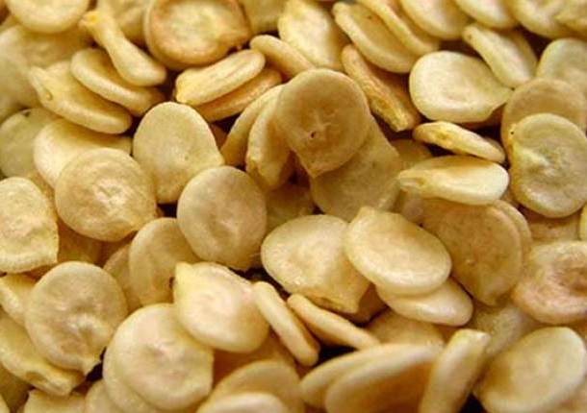
Dilemas de formatos y normas para catalogar semillas agroecológicas
Otros datos vinculados a la DGM contemplados en RDA:
Tipo de contenido:
360 ## $a forma tridimensional $b tdf $2 rdacontent
Tipo de medio:
337 $s otro $b x $2 rdamedia
Tipo de soporte:
338 $a objeto $b nr $ rdacarrier

Slide 15
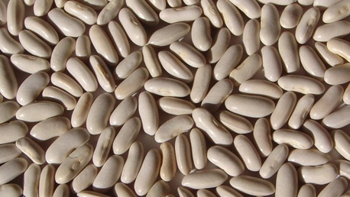
Dilemas de formatos y normas para catalogar semillas agroecológicas
Extensión del soporte:
Si los datos proporcionados en las listas no son apropiados, se puede describir libremente con los términos que correspondan de manera concisa (AACR2 10.5; RDA 3.4.6.2).
Aquí se consignó de forma abreviada el número aproximado de la cantidad de semillas incluidas en los sobres en los cuales se fragmentaron para su guardado y préstamo.
300 ## $a aprox. 10 s.
(aproximadamente 10 semillas).

Slide 16
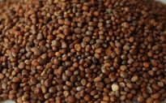
Dilemas de formatos y normas para catalogar semillas agroecológicas
Procedencia de las semillas:
Se observó la necesidad de registrar si provenían de cooperativas semilleras o de la cosecha de huertas particulares. Este dato se consignó en el 037 (fuente de adquisición).
037 ## $b FECOAGRO $n Donación
037 ## $b Particulares $n Donación

Slide 17
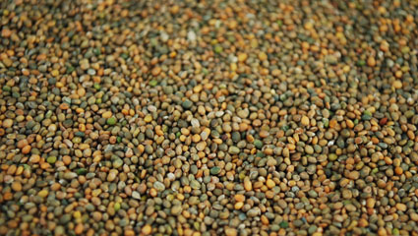
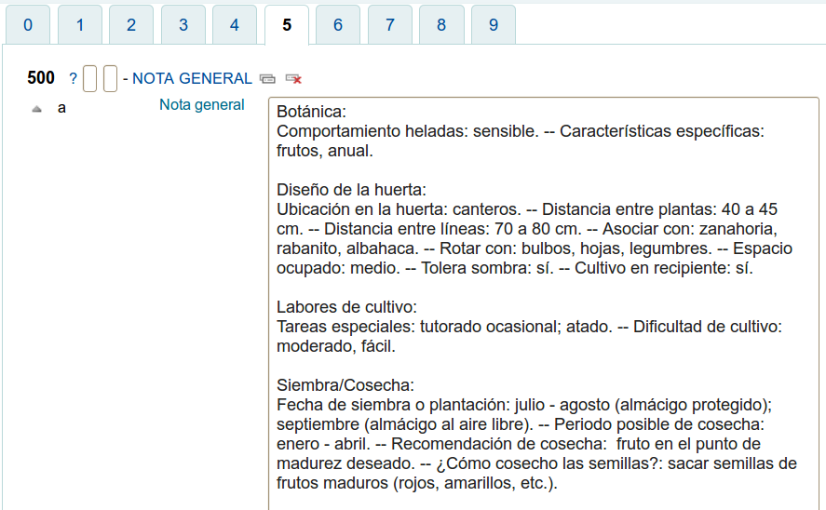
Dilemas de formatos y normas para catalogar semillas agroecológicas
Datos adicionales:

Slide 18
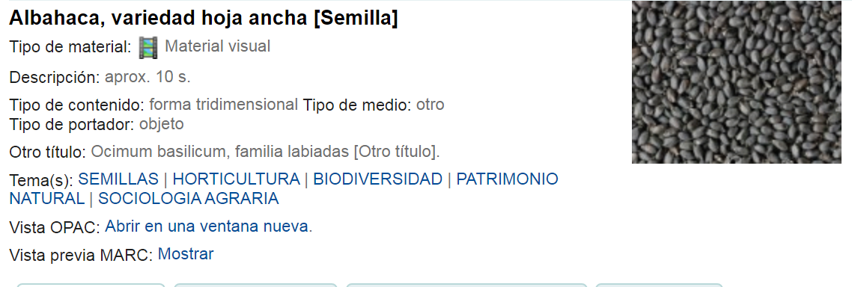
Dilemas de formatos y normas para catalogar semillas agroecológicas
Descripción temática:
Se asignaron algunos descriptores para poder recuperar las semillas desde otras perspectivas.

Slide 19
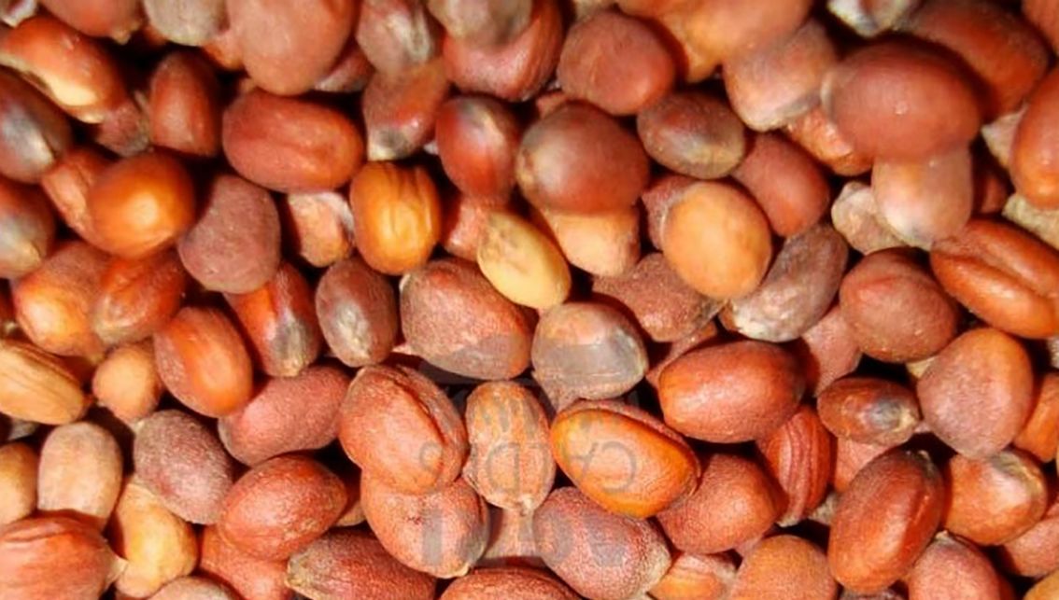
Dilemas de formatos y normas para catalogar semillas agroecológicas
Identificación y ubicación física:
Se utilizaron los códigos alfanuméricos de las tablas Cutter correspondientes a los nombres simples de las semillas, diferenciando los códigos repetidos con las iniciales de la variedad de la semilla.
Lechuga, variedad gallega: L459
Lechuga, variedad criolla: L459c
Lechuga, variedad grand rapid: L459gr

Slide 20
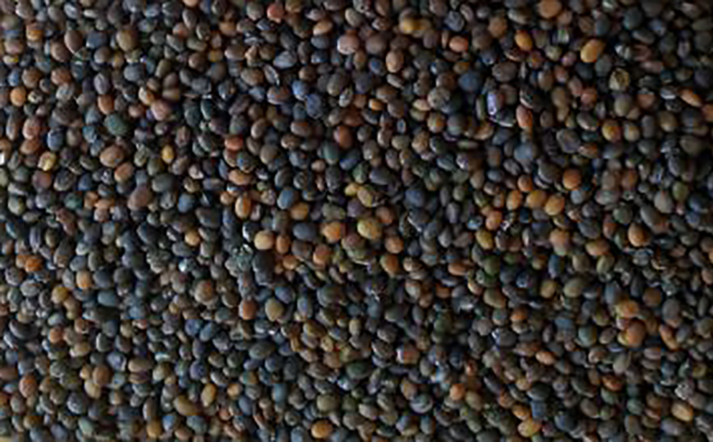
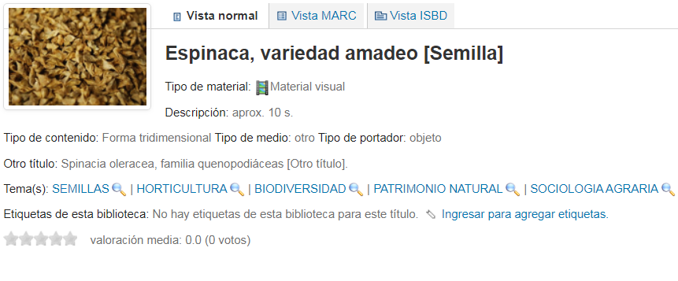
Dilemas de formatos y normas para catalogar semillas agroecológicas

Slide 21
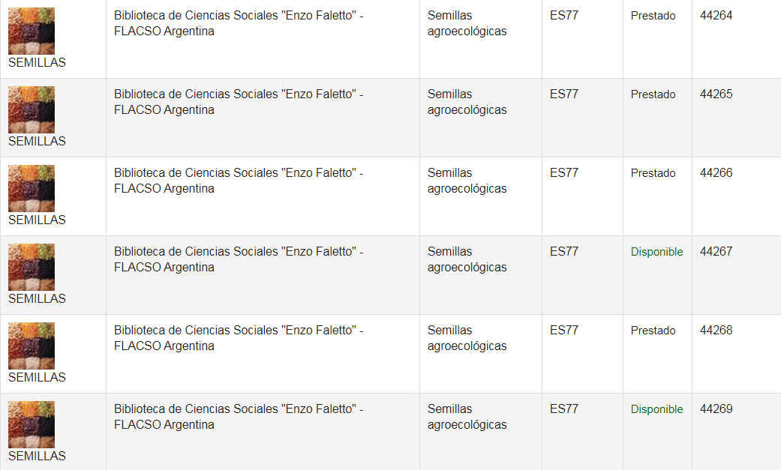
Dilemas de formatos y normas para catalogar semillas agroecológicas

Slide 22
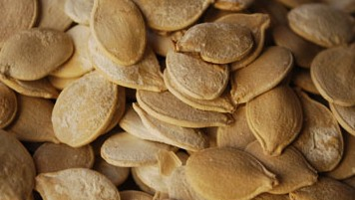
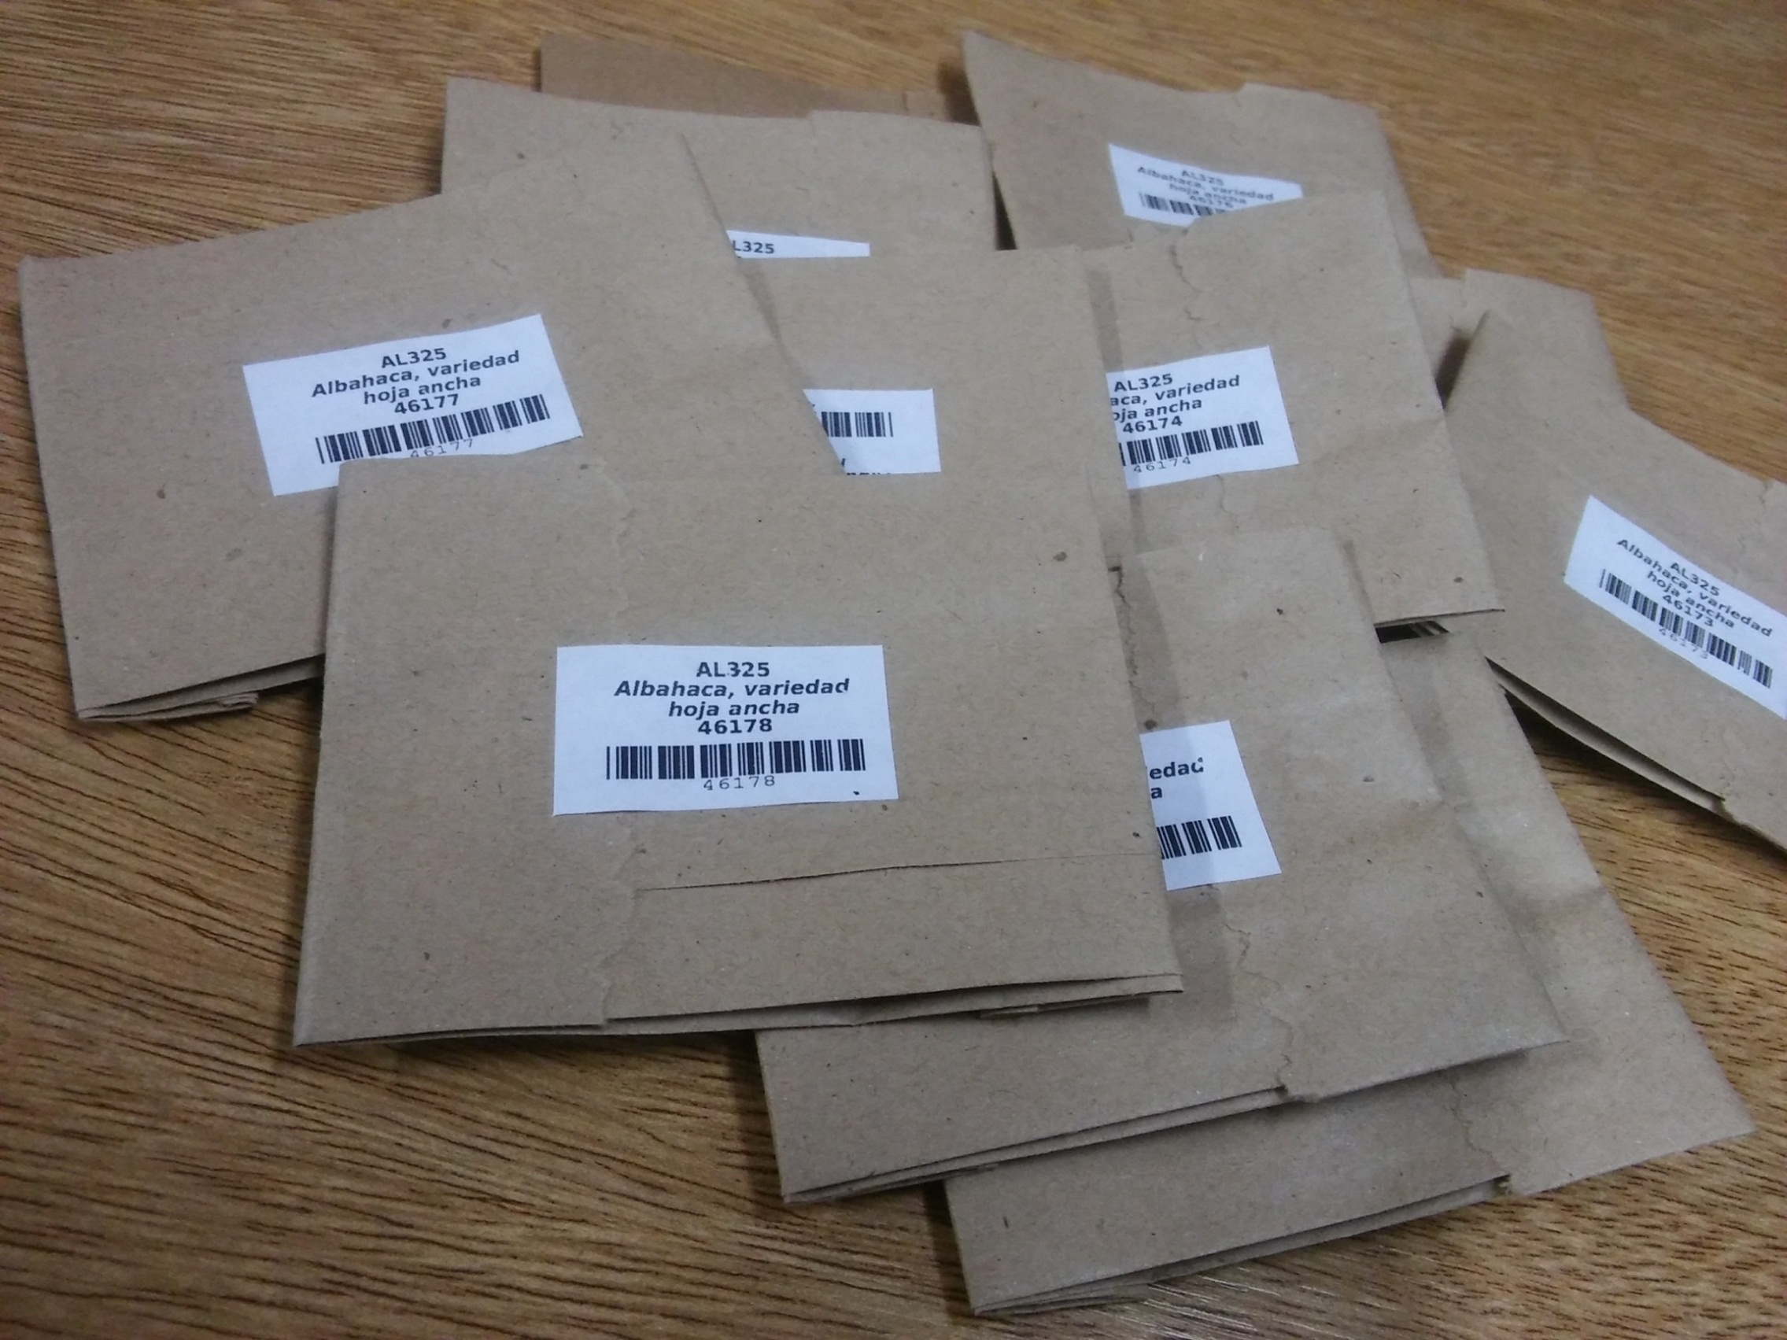
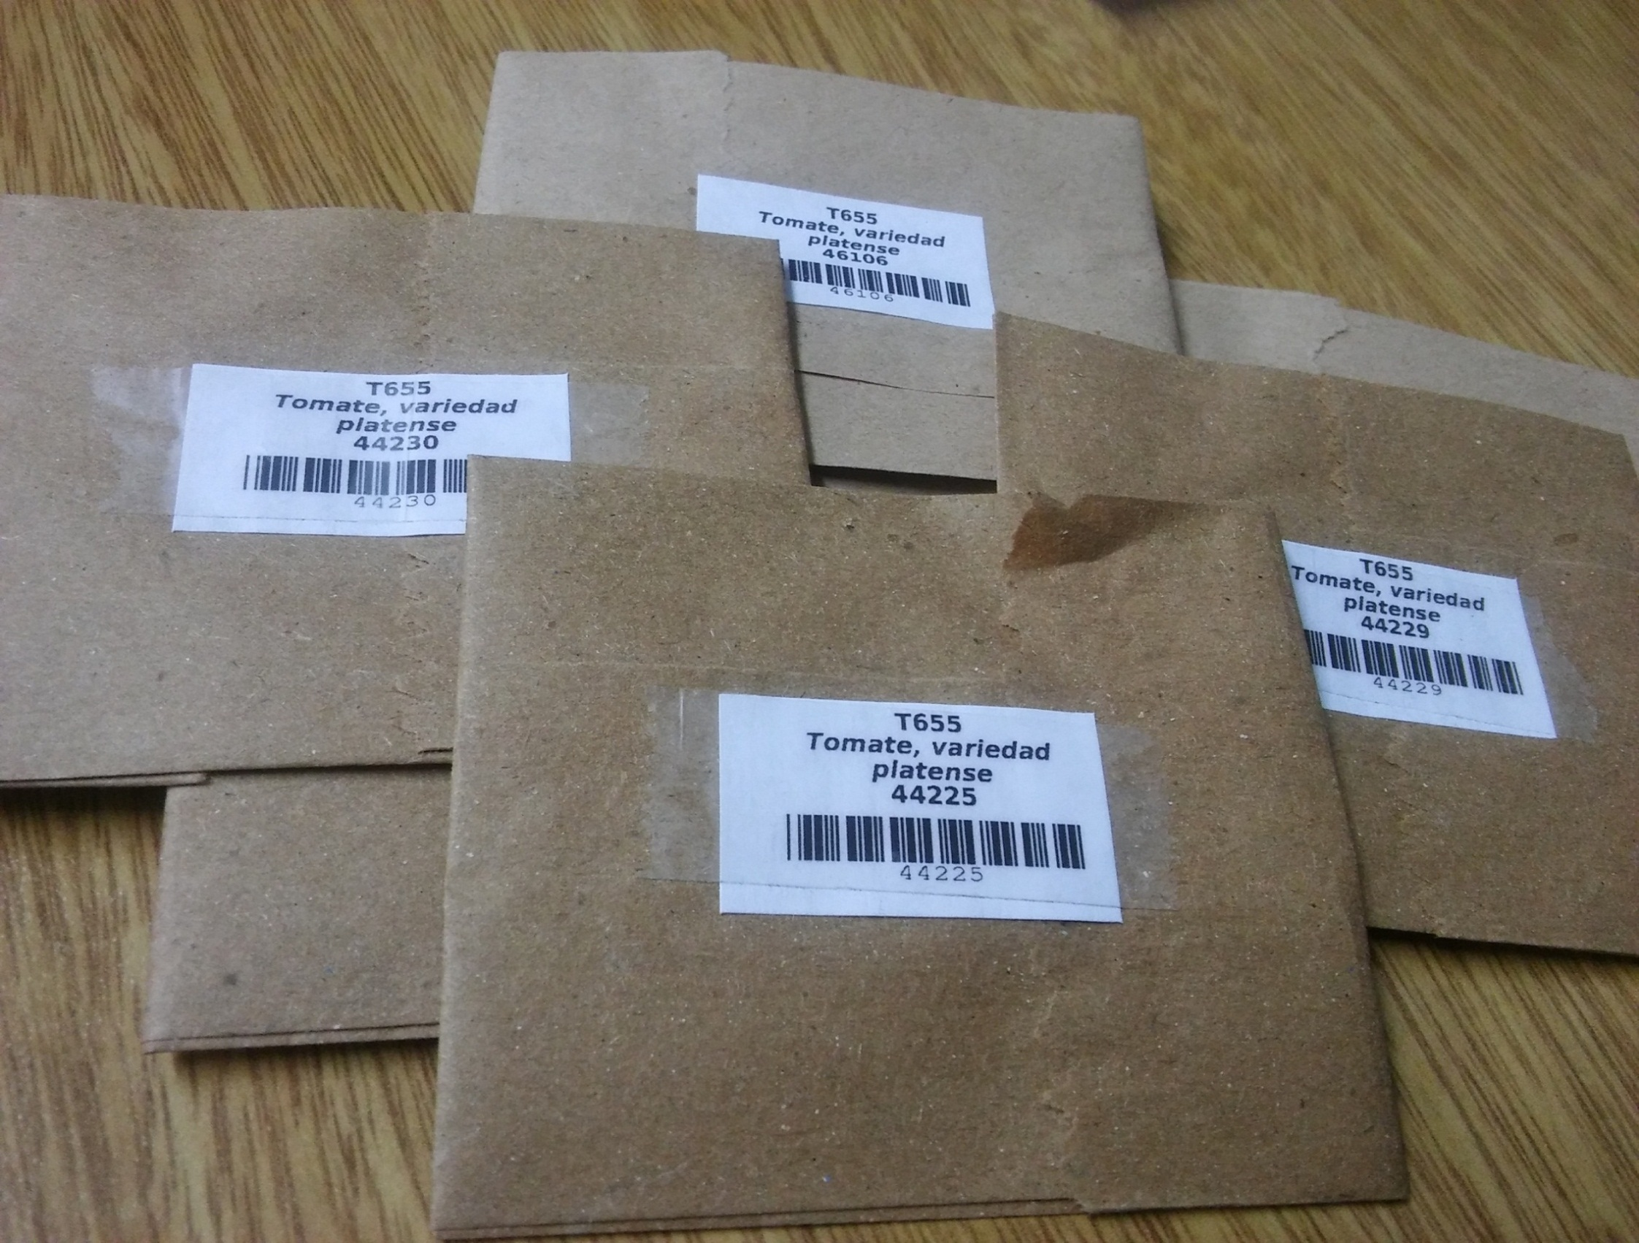
Dilemas de formatos y normas para catalogar semillas agroecológicas

Slide 23
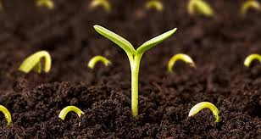
Dilemas de formatos y normas para catalogar semillas agroecológicas
Es importante abrir los horizontes de las bibliotecas, incluyendo ítems poco convencionales como pueden ser las semillas. Estas iniciativas promueven la construcción de comunidad, la generación de nuevas oportunidades de aprendizaje y la diseminación de diferentes tipos de conocimiento desde/hacia la biblioteca (Ingalls, 2017).

Slide 24
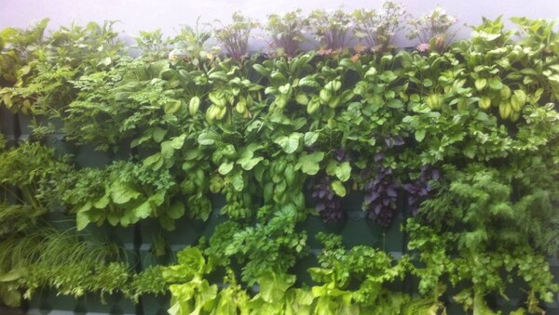
Dilemas de formatos y normas para catalogar semillas agroecológicas
¡Muchas gracias!
http://flacso.org.ar/biblioteca/
Biblioteca Flacso Argentina
@bibliotecaflacsoargentina
mccorda@flacso.org.ar
stello@flacso.org.ar

